Slide 1
Războiul de 100 Ani (sau Declinul Feudalismului)
ArminC

Slide 2
Introducere
Războiul de 100 de Ani a fost purtat între Anglia și Franța în intervalul 1337-1453. Războiul de 100 de Ani nu a fost un conflict continuu, ci o serie de ostilități întrerupte de perioade lungi de pace.

Slide 3
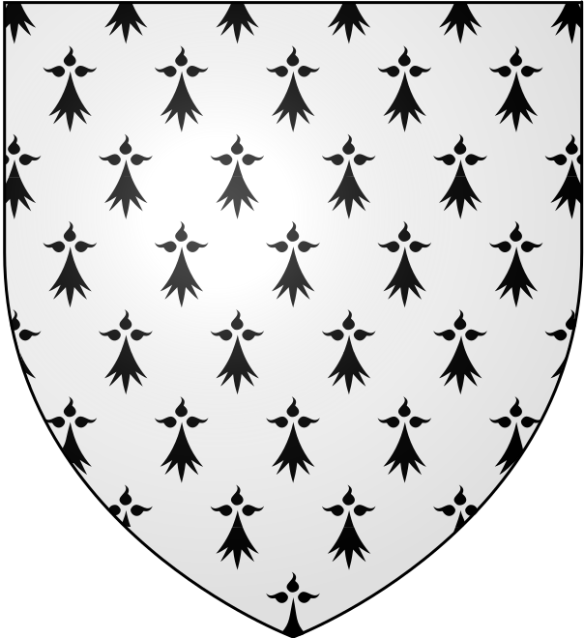
Date
Informații generale
Perioadă | 1337 – 1453
Locație | în mare parte Franța și Țările de Jos
Rezultat | Victoria Casei de Valois, aceasta devine dinastia moștenitoare a tronului francez
Modificări teritoriale | Casa de Valois își asigură controlul asupra întregii Franțe, cu excepția Calais
Beligeranți
Casa de Valois/Regatul Franței Regatul Castiliei Regatul Scoției Republica Genova Mallorca Regatul Boemiei Regatul Aragonului Bretania (Blois) | Casa de Plantagenet/Regatul Angliei Ducatul Burgundiei Aquitania Bretania (Montfort) Regatul Portugaliei Navarra Flandra Comitatul Hainaut Luxemburg Sfântul Imperiu Roman

Slide 4
1
Cauzele
Dispute teritoriale, Pretenții dinastice și Competiție economică

Slide 5
Disputele teritoriale
Disputele teritoriale vizau Aquitania (cunoscută și cu denumirea de Guyenne), un ducat în sud-vestul Franței parte din regatul Franței. Disputele teritoriale au apărut de la mijlocul secolului al XII-lea, o dată cu mariajul dintre Eleanor de Aquitania, moștenitoarea tronului ducal, și Henric al II-lea al Angliei, regele Angliei care era și duce al Aquitaniei. Așadar, în ducele Aquitaniei, monarhii francezi angajați, începând cu Filip al II-lea, într-un proces de unificare teritorială și limitare a autonomiilor regionale și tendițelor politice centrifuge, aveau un rival puternic, în spatele căruia se afla forța economică a regatului Angliei.
Conflictul din 1294-1297, deși limitat și de scurtă durată, constituie un precedent direct pentru Războiul de 100 de Ani. Regii Angliei vor dori o clarificare - în sensul unei limitări - a obligațiilor față de regii Franței decurgând din deținerea ducatului Aquitaniei.

Slide 6
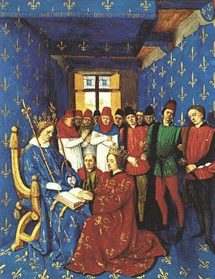
Pretenții dinastice
Acestor probleme li s-a mai adăugat, după 1328, încă una:
pretențiile dinastice ale regelui Angliei. Prin moartea lui
Carol al IV-lea fără urmași direcți (1328), dinastia capețiană se
sfârșise, iar drepturile dinastice cele mai solide la tronul Franței le
avea chiar regele Angliei, Eduard al III-lea - fapt doar în aparență
paradoxal, ținând seama de mariajele dinastice dintre Capețieni și
Plantageneți, care îi aduceau acum regelui Angliei temeiuri
puternice pentru a viza tronul Franței. Alegerea regelui Angliei ca
rege al Franței punea însă probleme insurmontabile pentru
nobilimea și înaltul cler francez, tocmai din prisma îndelungatei
rivalități dintre cele două țări și a conflictelor recente. S-a optat
așadar pentru un candidat francez, contele de Valois - unchi al defunctului rege - încoronat la Reims ca Filip al VI-lea.
În 1337 Filip a declarat ducatul Aquitaniei confiscat sub pretextul unor acte de
rebeliune ale lui Eduard. Războiului de 100 de Ani începuse.
Eduard I se închină lui Filip cel Frumos

Slide 7
Cauze economice
Conflictul poate fi văzut însă și ca unul economic. Aquitania ocupa o vastă suprafață costieră, acoperind mare parte din accesul Franței la oceanul Atlantic; porturi ca Bordeaux generau un venit fiscal important datorită comerțului cu vin și pește. De aici și dorința monarhiei franceze, aflată într-un proces de consolidare și expansiune de mai bine de un veac, de a controla nu doar coastele Aquitaniei, ci și ale provinciei vecine, Bretania. De altfel, Bretania va juca un rol important în cursul Războiului de 100 de Ani. Din aceeași perspectivă economică era vizat și comitatul Flandrei, ale cărui manufacturi de postav depindeau de comerțul cu lână din Anglia; ori regii Franței încercaseră să-și subordoneze total Flandra, cel mai recent cu doar două decenii în urmă, în timpul lui Filip al IV-lea.

Slide 8
2
Războiul
Izbucnirea războiului, Victorii franceze, Victorii engleze, Franța unită

Slide 9
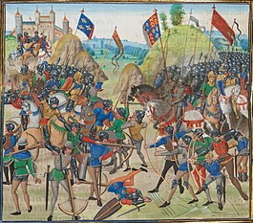
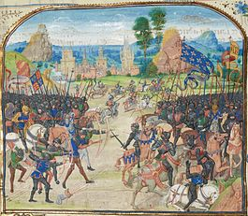
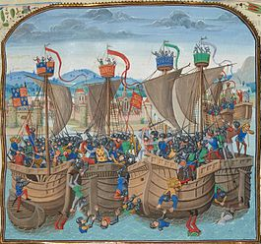
Izbucnirea războiului
Războiul poate fi divizat în patru faze: o fază în care Anglia a repurtat victorii sub Eduard al III-lea și care a durat din 1337 până în 1360; o fază din 1360 până în 1400 când francezii au avut victorii; o fază din 1400 până în 1429 marcată de mari victorii engleze sub Henric al V-lea; și o fază finală din 1429 până în 1453 în care Franța a fost unită sub regii din dinastia Valois. Când a început războiul, Franța avea o populație de 14 milioane și era cea mai puternică forță militară din Europa; Anglia avea o populație de numai 4 milioane.
Bătălia de la Crécy
Bătălia de la Poitiers
Bătălia de la Sluys

Slide 10
Victoriile pe care englezii le-au purtat la Crécy (1346) și mai târziu la Poitiers (1356) i-au uimit și i-au umplut de un imens orgoliu. În 1347 au pus stăpânire pe Calais, care le asigura dominația asupra Canalului Mânecii (au avut control asupra lui peste 40 de ani), și pe care l-au păstrat două sute de ani, perioadă în decursul căreia au expulzat aproape toți băștinașii și i-au înlocuit cu englezi. În sfârșit, în 1361, regele Angliei face pace la Bretigny și, după ce pretinde întreg regatul Franței, se mulțumește cu Aquitania, comitatul de Ponthieu și cu Calais. Era o pace ineficace, căci nu rezolva singura chestiune deosebit de serioasă – suveranitatea englezilor asupra provinciilor care nu mai voiau să fie engleze.
Începutul Războiului de 100 de Ani constituie pentru Anglia o perioadă de aparentă prosperitate; furnizorii de alimente, armurierii, constructorii de nave fac avere. Jefuirea Normandiei duce la îmbogățirea soldaților și a famliilor lor; nevoia de bani a regelui permite orașelor și indivizilor să cumpere libertăți la prețuri convenabile.
Două clase se dezvoltă atunci cu rapiditate în mediul rural englez: clasa fermierilor, semiproprietari, liberi pe pământurile închiriate de ei, intermediari între cavaler și fostul vilan, și clasa muncitorilor agricoli care au scăpat de șerbie, fie răscumpărându-se ei înșiși fie refugiindu-se timp de un an și o zi într-un oraș proteguit printr-o cartă. În Anglia epidemia de ciumă neagră a ținut deosebit de mult; stationară în 1349, a reînceput în anul următor reducând populația regatului de la 4 milioane la circa 2 milioane și jumatate.

Slide 11
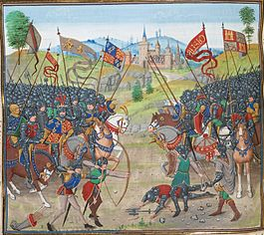
Victorii franceze sub Carol al V-lea: 1360–1400
Succesorul lui Ioan al II-lea al Franței a fost un rege mare, Carol al V-lea,
care a avut mai puține scrupule, iar când războiul a izbucnit din nou în 1369
a fost mai bine pregatit, mai ales datorită generalilor săi – Du Guesclin,
Clisson – care fortificaseră mai multe puncte de rezistență pe teritoriul
francez și elaboraseră o strategie bazată pe evitarea luptei, lăsându-i pe
englezi să-și epuizeze singuri forțele. Această tactică a funcționat atât de
bine încât, fără câștigarea unor bătălii importante, francezii au recuperate
treptat majoritatea teritoriilor cedate la Bretigny.
Domnia lui Eduard al III-lea a luat sfârșit în mod rușinos în 1377 și,
deoarece Prințul Negru murise cu un an în urmă, tronul Angliei a fost moștenit de nepotul lui Eduard, băiatul de 10 ani, Richard al II-lea ce avea să se confrunte curând cu o revoltă a țăranilor și cu alte probleme serioase. Franța ar fi putut foarte bine să profite de dificultățile englezilor în timpul domniilor agitate ale lui Richard al II-lea și Henric al IV-lea, momente în care Anglia era incapabilă să câștige războiul. Însă, deși o flotă franceză reînnoită a devastat coasta de Sud a Angliei la începutul domniei lui Richard al II-lea, monarhia franceză a devenit în curând la fel de incapabilă ca și rivala sa. Carol al VI-lea al Franței a venit la putere la vârsta de 12 ani și a înnebunit în tinerețe; în cea mai mare parte a domniei sale de lungă durată (1380-1422), Franța s-a aflat sub controlul rudelor regale, care au prădat veniturile coroanei și au avut numeroase divergențe între ele.
Bătălia de la Nájera

Slide 12
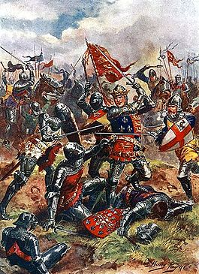
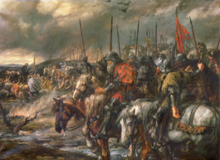
Victorii engleze sub Henric al V-lea: 1400–1422
În acest timp, în fruntea Angliei, se afla un rege tânăr, ambițios și războinic,
Henric al V-lea (1413-1422). În 1415, Henric a trecut Canalul și, sperând să cucereasca Normandia, a început asedierea și capturarea portului cheie de la Plarfeur. Deoarece aceasta era o operațiune dificilă, în octombrie, Henric s-a îndreptat spre nord-est pentru a petrece iarna la Calais. Neștiind în ce poziție se aflau francezii, acesta s-a pomenit față în față cu o mare armata inamică. Nereușind să ajungă la un compromis cu francezii, a fost silit să lupte în bătălia de la Azincourt; în ciuda exemplelor de la Crecy și Poitiers, armata franceză, atacată de-a lungul unui front îngust, sub o ploaie de săgeți, nu a reușit să străpungă apărarea englezilor.
Bătălia de la Azincourt
Regele Henric al V-lea

Slide 13
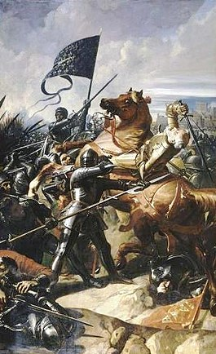
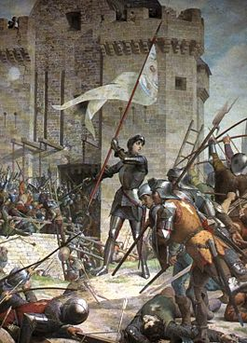
Franța unită: 1422–1453
Moartea subită a lui Henric al V-lea al Angliei a
complicat situația. După moartea lui Carol, câteva luni mai târziu, existau doi rivali la tronul Franței: fiul lui Henric în vârstă de un an și fostul Dauphin ce purta acum numele de Carol al VII-lea.
Deși poziția englezilor era mai puțin consolidată,
francezii nu au înregistrat progrese până la apariția celebrei Ioana d'Arc. În anul 1430, Ioana a fost capturată de burgunzi; aceștia au predat-o englezilor pe care au judecat-o sub acuzația de vrăjitorie, crezând că prin condamnarea ei îl vor discredita pe Carol al VII-lea.
Treptat războiul s-a încheiat. În anul 1435, Carol și
Ducele de Burgundia s-au împăcat, iar Parisul a căzut în anul următor. După un armistițiu, francezii au lansat o campanie care a eliberat Normandia în 1449 - 1450, culminând cu o victorie decisivă la Formigny. În 1453, în urma bătăliei de la Castillon, Războiul de 100 de Ani a luat sfârșit; Anglia și-a menținut stăpânirea doar asupra Calais-ului, care a fost recuperat de francezi în 1558. În urma acestor războaie, Anglia și Franța au renunțat la statutul lor de regate feudale, devenind state de drept.
Bătălia de la Castillon
Ioana d'Arc la asediul Orléansului

Slide 14
3
Altele
Principalele bătălii, Hartă, Comandanți și lideri

Slide 15
Principalele bătălii
24 iunie 1340 - Bătălia de la Sluys
26 august 1346 - Bătălia de la Crécy
4 septembrie 1346 - 3 august 1347 - Asediul Calaisului
19 septembrie 1356 - Bătălia de la Poitiers
29 septembrie 1364 - Bătălia de la Auray
3 aprilie 1367 - Bătălia de la Nájera
25 octombrie 1415 - Bătălia de la Azincourt
21 martie 1421 - Bătălia de la Baugé
31 iulie 1423 - Bătălia de la Cravant
17 august 1424 - Bătălia de la Verneuil
12 octombrie 1428 - 8 mai 1429 - Asediul Orléansului
18 iunie 1429 - Bătălia de la Patay
18 iunie 1430 - Asediul Compiègne-ului
9 mai 1435 - Bătălia de la Gerberoy
15 aprilie 1450 - Bătălia de la Formigny
17 iulie 1453 - Bătălia de la Castillon

Slide 16
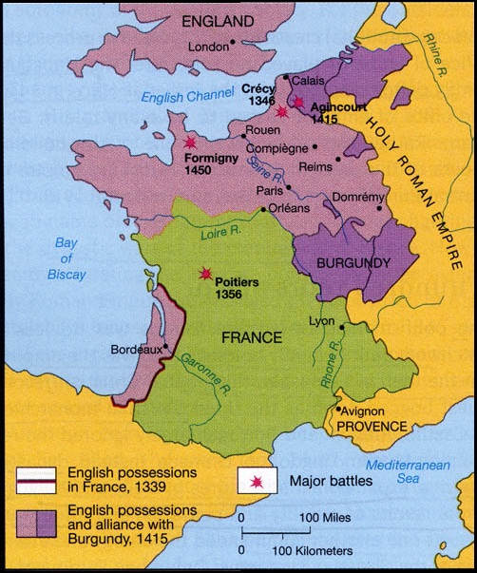
Hartă
Anglia
Franța

Slide 17
Comandanți și lideri
<Franța> | <Anglia>
Filip VI (1337–1350) | Eduard III (1337–1377)
Ioan II (1350–1364) | Richard II (1377–1399)
Carol V (1364–1380) | Henric IV (1399–1413)
Carol VI (1380–1422) | Henric V (1413–1422)
Carol VII (1422–1453) | Henric VI (1422–1453)

Slide 18
116 ani, 4 luni, 3 săptămâni și 4 zile
<24 Mai 1337 – 19 Octombrie 1453>

Slide 19
Credite
Șablon prezentare: SlidesCarnival
Informații:
ro.wikipedia.org/wiki/Războiul_de_100_de_Ani
en.wikipedia.org/wiki/Hundred_Years'_War

Slide 20

SFÂRȘIT!
Proiect Războiul de 100 de Ani - ISTORIE

